Slide 1

Отчет об исполнении бюджета Муниципального образования город Ирбит за 2017 год в доступной для граждан форме

Slide 2
Используемые понятия и термины
Бюджет – план расходов и доходов на определенный период.
Доходы бюджета – безвозмездные и безвозвратные поступления денежных средств в бюджет.
Расходы бюджета – выплачиваемые из бюджета денежные средства.
Дефицит бюджета – превышение расходов бюджета над его доходами.
Профицит бюджета – превышение доходов бюджета над его расходами.
Бюджетный кредит – денежные средства, предоставляемые областным бюджетом бюджету муниципального образования на возвратной и возмездной основах.
Муниципальные гарантии – способ обеспечения гражданско - правовых обязательств, в силу которого муниципальное образование (гарант) дает письменное обязательство отвечать за исполнение лицом, которому дается муниципальная гарантия, обязательства перед третьими лицами полностью или частично.
Муниципальная программа – документ стратегического планирования, содержащий комплекс планируемых мероприятий, взаимоувязанных по задачам, срокам осуществления, исполнителям и ресурсам и обеспечивающих наиболее эффективное достижение целей и решение задач социально-экономического развития муниципального образования.

Slide 3
Межбюджетные трансферты – денежные средства, перечисляемые из одного бюджета бюджетной системы Российской Федерации другому (латинское transfero — переношу, перемещаю).
Виды межбюджетных трансфертов
Дотации Субсидии Субвенции
При дотации денежная помощь со стороны бюджета другого уровня не оговаривается никакими условиями (в переводе с латинского dotatio - дар, пожертвование).
При субсидии средства предоставляются бюджету другого уровня на условиях долевого финансирования расходов (латинское subsidium - помощь, поддержка).
При субвенции со стороны государства выделяются средства местному бюджету на исполнение переданных государственных полномочий.

Slide 4
ДОХОДЫ БЮДЖЕТА
Налоговые доходы
Неналоговые доходы
Безвозмездные поступления
Поступления от уплаты
налогов и сборов,
предусмотренных Налоговым
Кодексом РФ, например:
налог на доходы физических лиц,
акцизы,
земельный налог,
налог на имущество физических лиц,
государственная пошлина,
другие налоги.
Поступления от уплаты пошлин, сборов, установленных законодательством РФ, а также штрафов за нарушение законодательства, например:
доходы от использования и продажи муниципального имущества и земли,
доходы от оказания платных услуг,
штрафные санкции,
иные неналоговые доходы
Межбюджетные трансферты

Slide 5
Муниципальные учреждения МО город Ирбит
Всего 49 муниципальных учреждений
Подведомственность | Автономные | Бюджетные | Казенные
Администрации | 3 | 2 | 4
Управления образованием | 15 | 16 | 1
Управления культуры | 1 | 4 | 3
Итого | 19 | 22 | 8

Slide 6
Муниципальные унитарные предприятия
Муниципального образования город Ирбит
На 01.01.2018 года на территории МО город Ирбит действует 9 муниципальных унитарных предприятий:
1. МУП МО город Ирбит «Ирбит-Авто-Транс»;
2. МУП МО город Ирбит «Городские тепловые сети»;
3. МУП МО город Ирбит «Водоканал-Сервис»;
4. МУП ЖКХ МО город Ирбит «Жилкомсервис»;
5. МУП МО город Ирбит «Коммунал-сервис»;
6. МУП МО город Ирбит «Комбинат школьного и студенческого питания»;
7. МУП БОН «Парикмахерские «Локон» МО город Ирбит ;
8. МУП БОН «Рембыттехника» МО город Ирбит ;
9. МУП МО город Ирбит «Аптека № 59».

Slide 7
Оборот крупных и средних
предприятий города
млн. рублей
7

Slide 8
Объем инвестиций в экономику города
млн. рублей
8

Slide 9
Обеспеченность торговыми площадями
на 1000 жителей, кв.м.

Slide 10
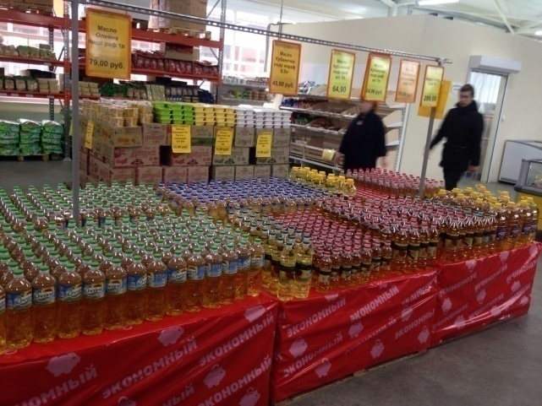
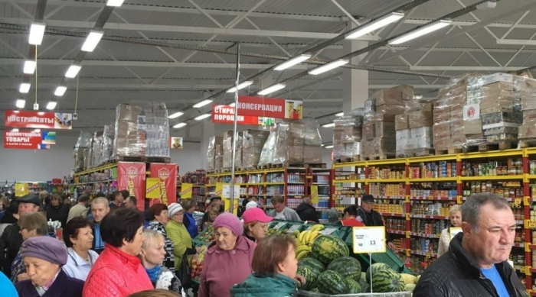
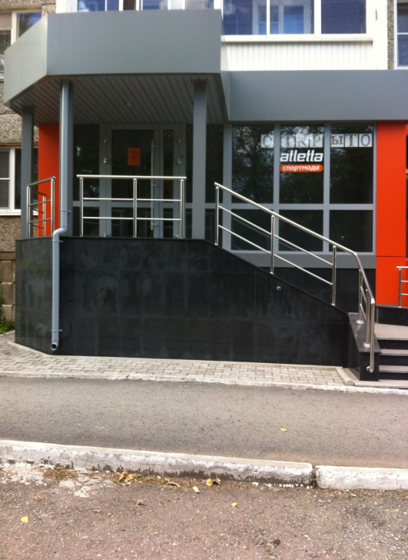
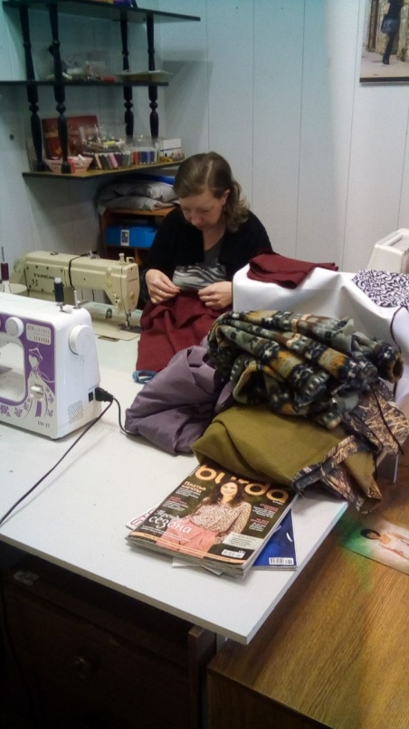
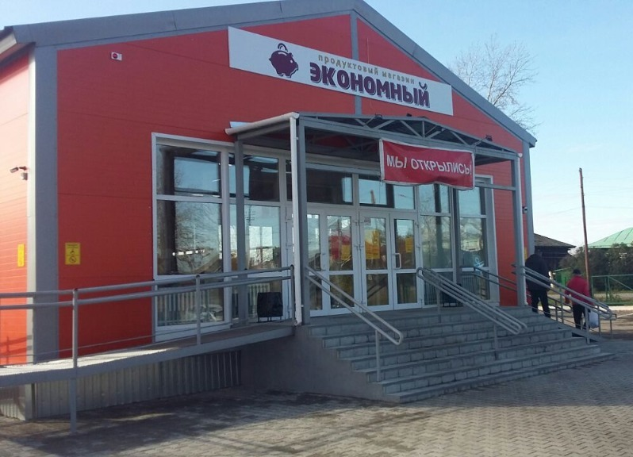
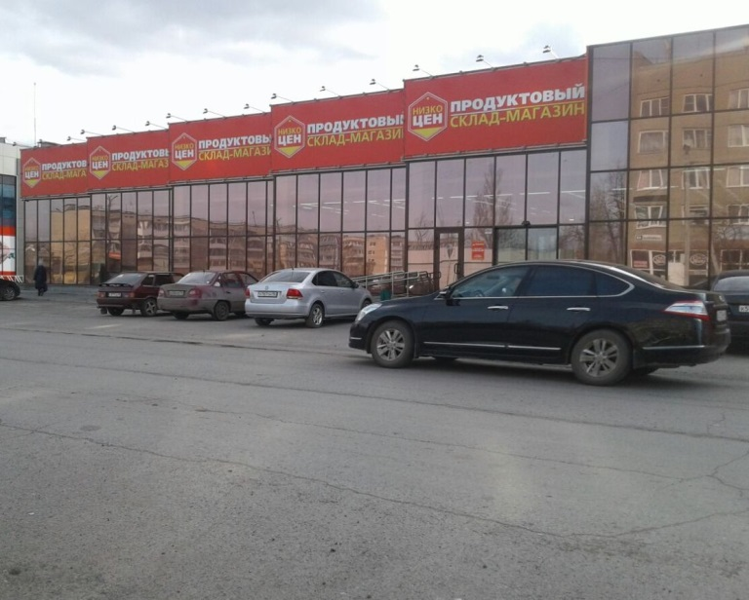
Открытие новых объектов потребительского рынка
Объем инвестиций составил около
100 млн. руб.
Создано
108 рабочих мест

Slide 11
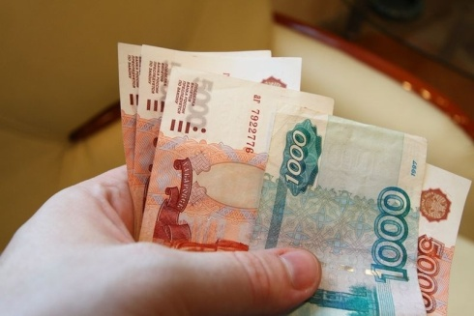
Доходы населения
Среднемесячная заработная плата по Муниципальному образованию город Ирбит
2016 год – 26 932 руб.
2017 год – 28 593 руб.
с 01.01.2018 года:
МРОТ – 9 489 рублей
Прожиточный минимум – 10 031 рублей на душу населения
11

Slide 12
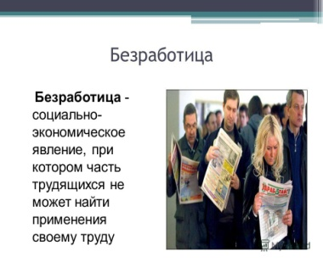
Динамика уровня безработицы

Slide 13

Демография

Slide 14

Жилищное строительство
кв. метров

Slide 15
Межведомственная комиссия
по вопросам укрепления финансовой
самостоятельности бюджета
Сумма погашенной недоимки в 2015-2017 годах, млн. рублей
15

Slide 16
(млн.руб.)
 | 2013 год факт | 2014 год факт | 2015 год факт | 2016 год факт | 2017 год факт
Доходы бюджет | 1 050,4 | 1 187,8 | 1 104,4 | 1 177,5 | 1 253,0
Расходы бюджета | 1 013,6 | 1 235 | 1 080,7 | 1 151,0 | 1 270,0
Профицит (+), дефицит (-) | + 36,8 | -47,2 | + 23,7 | + 26,5 | - 82,3
Общие характеристики бюджета

Slide 17
Объем доходов бюджета в расчете на одного жителя в динамике
Исполнение бюджета по доходам

Slide 18
Налог на доходы физических лиц
Исполнение бюджета по доходам
18

Slide 19
Единый налог на вмененный доход
Исполнение бюджета по доходам

Slide 20
Доходы от использования имущества
Исполнение бюджета по доходам

Slide 21
Доходы от реализации имущества
Исполнение бюджета по доходам
21

Slide 22
Доходы от оказания платных услуг
Исполнение бюджета по доходам

Slide 23
Штрафы, санкции, возмещение ущерба
Исполнение бюджета по доходам

Slide 24
Межбюджетные трансферты в общем объеме доходов
Межбюджетные отношения

Slide 25
Динамика поступлений межбюджетных трансфертов, млн.руб.
Межбюджетные отношения

Slide 26
Динамика безвозмездных поступлений в бюджет Муниципального образования город Ирбит
Исполнение бюджета по доходам

Slide 27
Объем безвозмездных поступлений в расчете на одного жителя в динамике
Исполнение бюджета по доходам

Slide 29
Динамика расходов бюджета в расчете на одного жителя

Slide 30
Структура расходов
( млн.руб.)
 | 2014 год | 2015 год | 2016 год | 2017 год
ВСЕГО РАСХОДОВ | 1 235,0 | 1 080,7 | 1 151,0 | 1 270,0
Общегосударственные вопросы | 66,4 | 60,4 | 62,7 | 68,7
Национальная безопасность и правоохранительная деятельность, средства массовой информации, охрана окружающей среды, обслуживание муниципального долга | 5,5 | 7,5 | 13,5 | 21,0
Национальная экономика | 94,1 | 67,8 | 56,0 | 73,7
Жилищно-коммунальное хозяйство | 43,5 | 51,5 | 79,0 | 96,9
Образование | 824,9 | 660,0 | 701,8 | 738,4
Культура, кинематография | 76,3 | 82,3 | 85,8 | 103,6
Социальная политика | 111,4 | 124,6 | 129,5 | 138,6
Физическая культура и спорт | 12,9 | 26,6 | 22,7 | 29,1

Slide 31
Расходы в области национальной экономики (в млн.руб.)

Slide 32
Расходы на ЖКХ
(в млн.руб.)

Slide 33
Расходы на образование
(в млн.руб.)

Slide 34
Расходы на культуру (в млн.руб.)

Slide 35
Реализация Муниципальных программ в 2017 году
14 муниципальных программ (32 подпрограммы), финансируемых из средств местного бюджета, в т.ч. 11 программ (15 подпрограмм) обеспечены софинансированием из средств областного и федерального бюджетов.
Показатели | План | Факт | Исполнение(%)
Общий объем финансирования программ, млн.руб. | 1 229,7 | 1 191,8 | 96,9
Средства местного бюджета, млн. руб. | 566,5 | 561,5 | 99,1
Средства областного и федерального бюджетов, млн. руб. | 663,2 | 630,3 | 95,0

Slide 36
Муниципальная программа «Развитие системы образования в Муниципальном образовании город Ирбит на 2017-2020 годы»
тыс.рублей
Наименование подпрограммы | 2016 год* | 2017 год
Подпрограмма «Развитие системы дошкольного образования в Муниципальном образовании город Ирбит на 2017-2020 годы» | 288 900,6 | 302 423,7
Подпрограмма «Развитие системы общего образования в Муниципальном образовании город Ирбит на 2017-2020 годы» | 284 140,8 | 308 309,2
Подпрограмма «Развитие системы дополнительного образования, системы отдыха и оздоровления детей и подростков в Муниципальном образовании город Ирбит на 2017-2020 годы» | 79 571,8 | 77 127,3
Подпрограмма «Обеспечение реализации Муниципальной программы «Развитие системы образования в Муниципальном образовании город Ирбит на 2017-2020 годы» | 20 993,1 | 21 221,2
Подпрограмма «Развитие образования в сфере физической культуры и спорта в Муниципальном образовании город Ирбит на 2014-2017 годы» | 354,4 | 0
ИТОГО: | 649 238,2 | 709 081,4
* в 2016 году финансирование расходов осуществлялось в рамках муниципальной программы «Развитие системы образования в Муниципальном образовании город Ирбит на 2014-2017 годы»

Slide 37

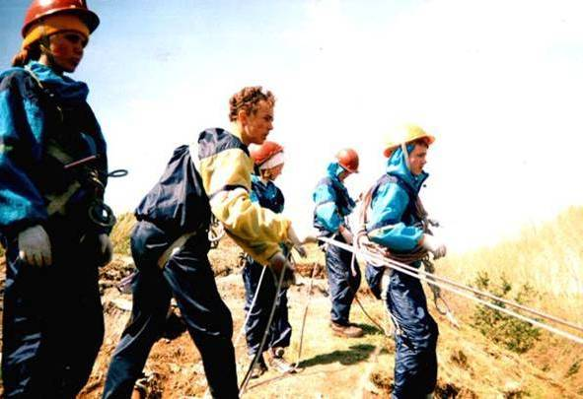
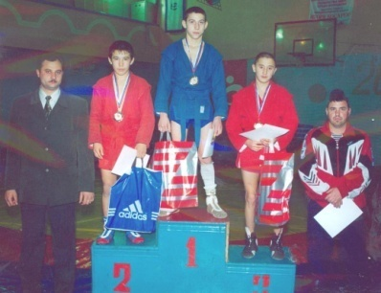
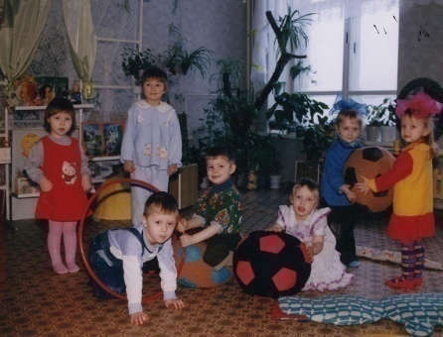
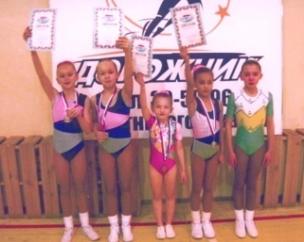
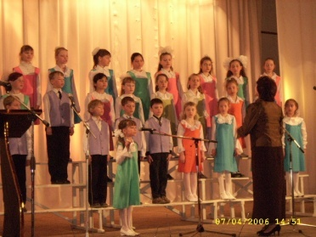
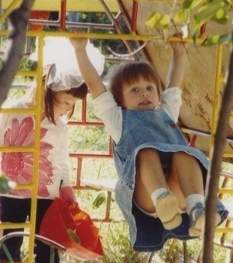
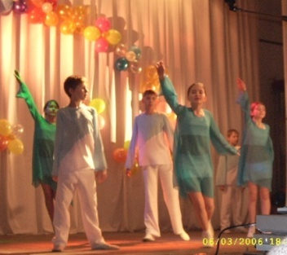
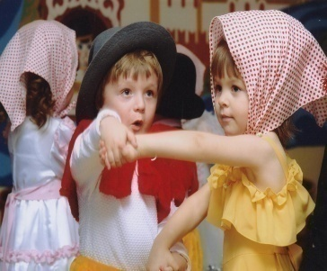
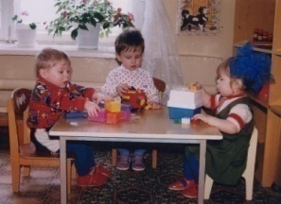
СИСТЕМА ОБРАЗОВАНИЯ
МО город ИРБИТ
ОБЩЕОБРАЗОВАТЕЛЬНЫЕ
ОРГАНИЗАЦИИ
8
ОРГАНИЗАЦИИ
ДОПОЛНИТЕЛЬНОГО
ОБРАЗОВАНИЯ
ДОШКОЛЬНЫЕ
ОБРАЗОВАТЕЛЬНЫЕ
ОРГАНИЗАЦИИ
3
20
1
Учреждение сопровождения

Slide 38

Система образования Муниципального образования город Ирбит
Показатели развития системы образования
Показатель | 2015 год | 2016 год | 2017 год
Количество учреждений, подведомственных Управлению образованием Муниципального образования город Ирбит, из них | 32 | 32 | 32
детские сады | 20 | 20 | 20
школы | 8 | 8 | 8
учреждения дополнительного образования | 3 | 3 | 3
учреждение сопровождения | 1 | 1 | 1
Количество обучающихся
в детских садах | 2906 | 2927 | 2939
в школах | 4341 | 4411 | 4580
в учреждениях дополнительного образования | 2100 | 2100 | 2100
Общее количество работников в ОУ, из них | 1395 | 1453 | 1461
в детских садах | 814 | 839 | 830
в школах | 437 | 452 | 478
в учреждениях дополнительного образования | 104 | 119 | 108
в учреждении сопровождения | 40 | 40 | 45
Количество педагогических работников в ОУ, из них | 656 | 690 | 689
в детских садах | 315 | 337 | 326
в школах | 288 | 298 | 313
в учреждениях дополнительного образования | 53 | 55 | 50

Slide 39
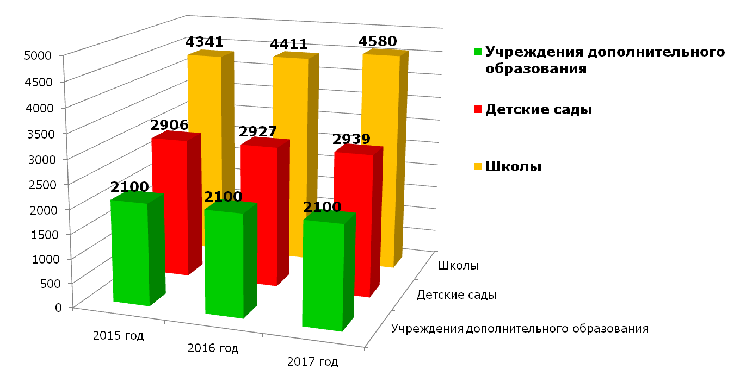
Изменение контингента обучающихся
за три года

Slide 40
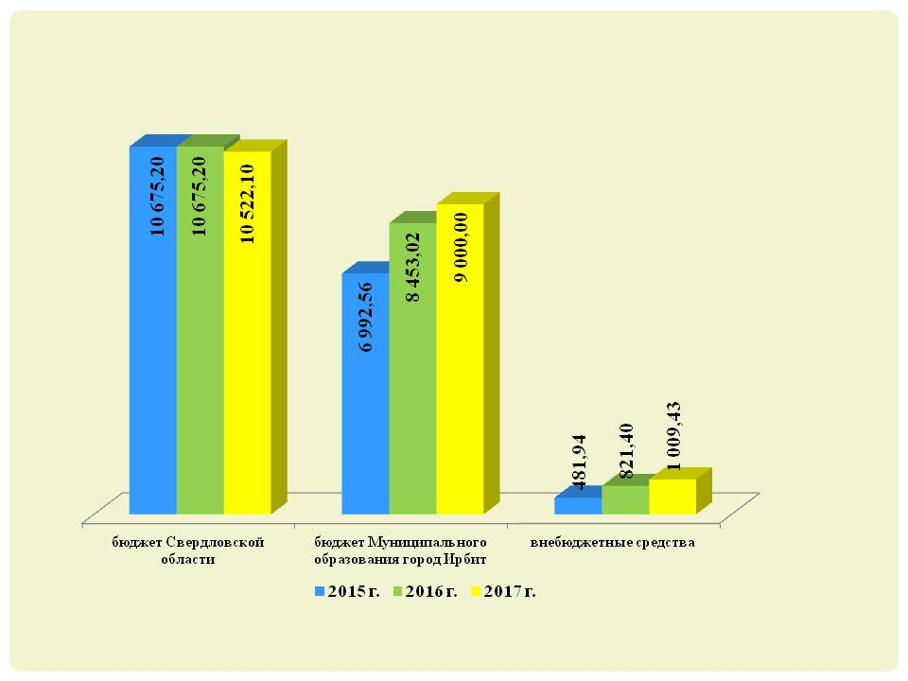
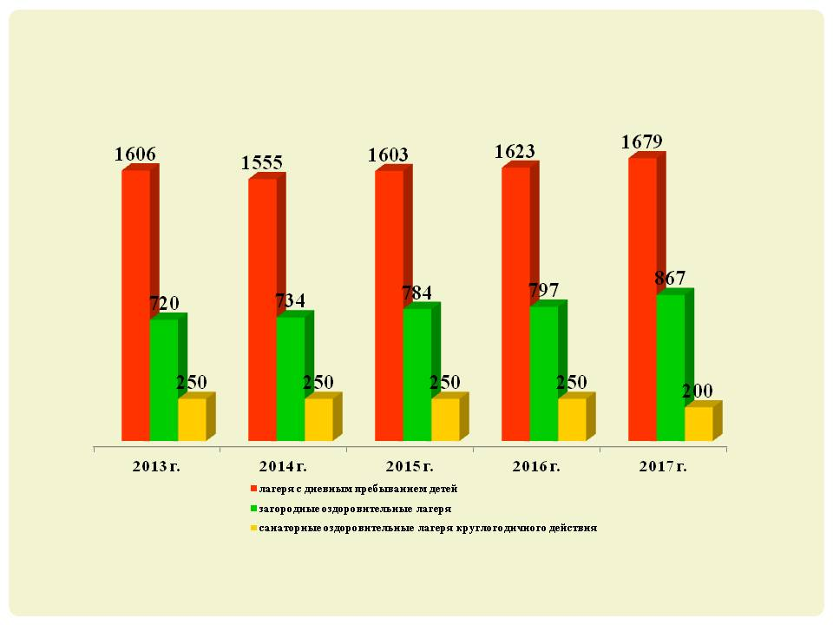
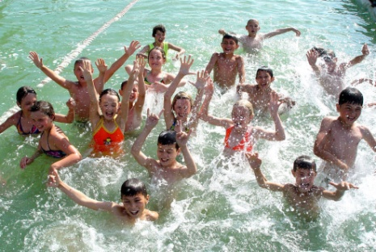
Организация отдыха детей и их оздоровления
Эффективная организация отдыха детей и их оздоровления, развитие системы внеурочной, сезонной занятости несовершеннолетних в Муниципальном образовании город Ирбит является одной из наиболее актуальных задач.
Основные формы
организации отдыха и оздоровления детей
Финансирование оздоровительной кампании
тыс. руб.
Развитие материально-технической базы
загородного лагеря
Государственная программа Свердловской области «Развитие системы образования в Свердловской области до 2020 года» , подпрограмма «Укрепление и развитие материально-технической базы образовательных организаций Свердловской области» | Уровень бюджета | 2014 год | 2015 год | 2016 год | 2017 год
 | Областной | 1 245 100,00 | 1 707 528,88 | 4 395 349,00 | 960 100,00
 | Местный | 1 245 100,00 | 1 741 104,00 | 4 395 500,00 | 1 353 410,00
ВСЕГО по годам |  | 2 490 200,00 | 3 448 632,88 | 8 790 849,00 | 2 313 510,00

Slide 41
Приобретение учебников в 2017 году
Общеобразовательное учреждение | Количество экземпляров | Сумма, руб.
МБОУ «Школа № 1» | 1 728 | 648 045,73
МБОУ «Школа № 3» | 385 | 209 790,00
МБОУ «Школа № 5» | 712 | 239 755,88
МБОУ «СОШ № 8» | 1 640 | 797 638,00
МАОУ «Школа № 9» | 2 694 | 1 022 515,78
МАОУ «Школа № 10» | 3 840 | 1 315 748,75
МАОУ «Школа № 13» | 1 912 | 971 562,00
МБОУ «Школа № 18» | 1 478 | 891 496,00
Итого | 14 389 | 6 096 552,14

Slide 42
Достижения школьников в 2017 году
Призеры регионального этапа Всероссийской
олимпиады школьников в 2016-2017 уч. году
№ | ФИО | Класс | ОУ | Предмет | Статус участника
1 | Торопов Федор | 10 | МАОУ «Школа № 10» | Физическая культура | Победитель
2 | Поличинский Евгений | 10 | МАОУ «Школа № 13» | Физическая культура | Призер
3 | Конюшко Алена | 9 | МБОУ «СОШ № 8» | Физическая культура | Призер
4 | Денисова Мария | 11 | МАОУ «Школа № 9» | Физическая культура | Призер
5 | Добросердова Ирина | 10 | МАОУ «Школа № 9» | Физическая культура | Призер
6 | Вепрев Егор | 11 | МАОУ «Школа № 10» | Русский язык | Призер
7 | Гришин Роман | 11 | МАОУ «Школа № 10» | ОБЖ | Призер
8 | Крумин Игорь | 11 | МАОУ «Школа № 10» | ОБЖ | Призер
9 | Тупица Данил | 10 | МАОУ «Школа № 10» | ОБЖ | Призер
10 | Добросердова Ирина | 10 | МАОУ «Школа № 9» | ОБЖ | Победитель
11 | Вагурова Елизавета | 9 | МАОУ «Школа № 10» | Технология | Призер
12 | Удинцева Татьяна | 9 | МАОУ «Школа № 10» | Технология | Призер
13 | Серков Илья | 9 | МАОУ «Школа № 13» | Технология | Победитель
14 | Бердюгин Михаил | 9. | МАОУ «Школа № 10» | Технология | Победитель
Бердюгин Михаил - победитель заключительного этапа олимпиады по ОБЖ (17 - 23 апреля 2017 года, г. Санкт-Петербург)

Slide 43
Единый государственный экзамен
Результаты независимой экспертизы оценки качества образования выпускников общеобразовательных учреждений города Ирбита на протяжении рада лет сопоставимы или выше среднеобластных и общероссийских. Самыми востребованными предметами для выпускников 11-х классов являются математика профильная, обществознание, биология, физика. Эта же тенденция наблюдается и в целом по Российской Федерации.
Учащиеся, набравшие наивысшие баллы по предметам в 2017 году
Выпускники, награжденный медалями
«За особые успехи в учении»
Предмет | Баллы | Фамилия Имя | Образовательное учреждение
Русский язык | 96 | Свалухина Татьяна Мельникова Виктория | МАОУ «Школа № 13» МАОУ «Школа № 9»
История | 96 | Вепрев Егор | МАОУ «Школа № 10»
Информатика | 91 | Пашков Евгений | МБОУ «СОШ № 8»
Литература | 91 | Шубина Полина | МАОУ «Школа № 13»
Математика профильная | 86 | Пашков Евгений | МБОУ «СОШ № 8»
Обществознание | 90 | Махрова Екатерина | МАОУ «Школа № 13»
Физика | 89 | Пашков Евгений | МБОУ «СОШ № 8»
Год | Количество | %
2011 | 6 | 12,5
2014 | 16 | 9,94
2015 | 15 | 12,7
2016 | 14 | 9,27
2017 | 12 | 8,11
Результаты ЕГЭ по русскому языку выпускников города Ирбита в 2017 году
Учебный год | Кол-во сдававших предмет | Не преодолели минимального порога, чел. | Средний балл по 100-балльной шкале | Набрали 80 и более баллов, чел. | Набрали 80 и более баллов, %
2014-2015 | 115 | 0 | 74,6 | 32 | 27,8
2015-2016 | 151 | 0 | 72,01 | 45 | 29,8
2016-2017 | 148 | 0 | 72,38 | 37 | 25

Slide 44

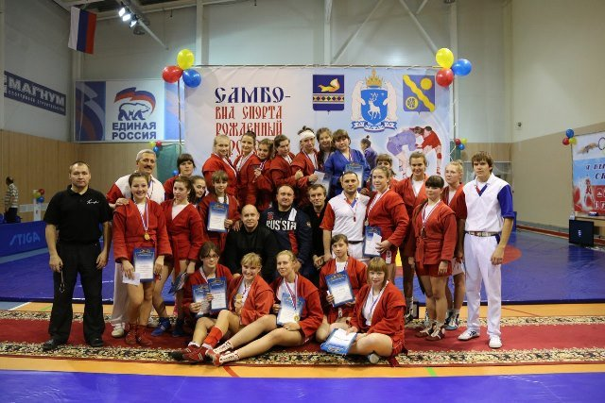
Участие в соревнованиях
Деятельность
МАОУ ДО «Ирбитская ДЮСШ»
Около 200 выездов совершила спортивная школа за 2017 год:
Всероссийские соревнования – 10 выездов;
УрФО – 11 выездов;
областные соревнования и матчевые встречи.
Первенство России, Всероссийские соревнования и УрФО – 77 победителей и призеров.
Отборочные первенства Свердловской области – 78 победителей и призеров 78.
Областные турниры и региональные соревнования – 77, победителей и призеров 386 человек.
Проведено Муниципальных соревнований – 29.

Slide 45
Муниципальная программа «Развитие жилищно-коммунального хозяйства и повышение энергетической эффективности в Муниципальном образовании город Ирбит на 2017-2020 годы»
тыс. рублей
Наименование подпрограммы | 2016 год* | 2017 год
Обращение с твердыми бытовыми (коммунальными) отходами на территории Муниципального образования город Ирбит на 2017-2020 годы | 0 | 341,0
Предоставление субсидии на возмещение затрат организациям, оказывающим услуги бань в Муниципальном образовании город Ирбит на 2017-2020 годы | 3 149,4 | 2 381,4
Благоустройство территории Муниципального образования город Ирбит на 2017-2020 годы | 26 519,5 | 26 060,8
Газификация Муниципального образования город Ирбит на 2017-2020 годы | 14 701,0 | 12 740,3
Развитие и модернизация коммунальной инфраструктуры Муниципального образования город Ирбит на 2017-2020 годы | 14 899,1 | 15 345,2
Обеспечение рационального и безопасного природопользования на территории Муниципального образования город Ирбит на 2017-2020 годы** | 0 | 289,0
ИТОГО | 59 269,0 | 57 157,7
в 2016 году финансирование расходов осуществлялось в рамках муниципальной программы «Развитие жилищно-коммунального хозяйства и повышение энергетической эффективности в Муниципальном образовании город Ирбит на 2014-2017 годы»
**в 2016 году финансирование расходов по данной подпрограмме осуществлялось в рамках муниципальной программы «Обеспечение рационального и безопасного природопользования на территории Муниципального образования город Ирбит на 2014-2017 годы»

Slide 46
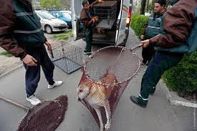
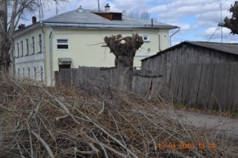
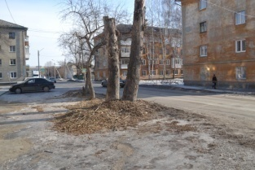
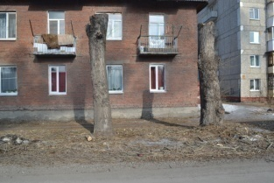
Подпрограмма «Благоустройство территории в Муниципальном образовании город
Ирбит на 2017-2020 годы»
Объем финансирования мероприятий в 2017 году – 26 060,8 тыс. рублей
Выполненные мероприятия в рамках подпрограммы:
1. В Южной части города Ирбита заменено 188 перегоревших ламп, установлено упешеходных переходов 62 светодиодных светильников. В Северной части города заменено 278 перегоревших ламп, установлено 29 новых светильников.
2. Проведена дератизация, аккарицидная обработка городской территории (Русское кладбище, Сосновая роща, площадь Ленина, у ДК им. Костевича, сквер «Сиреневый», ул. Серкова, Хомутова, Лесопарковая, Дубки).
3. Выполнены работы по благоустройству Бульвара Победы (1 этап)
по ул.50 лет Октября.
4. Отловлено 92 бродячих и безнадзорных собак по заявкам жителей.
5. Размещено 14 контейнеров для сбора твердых коммунальных отходов
6. Произведена обрезка 220 деревьев.

Slide 47
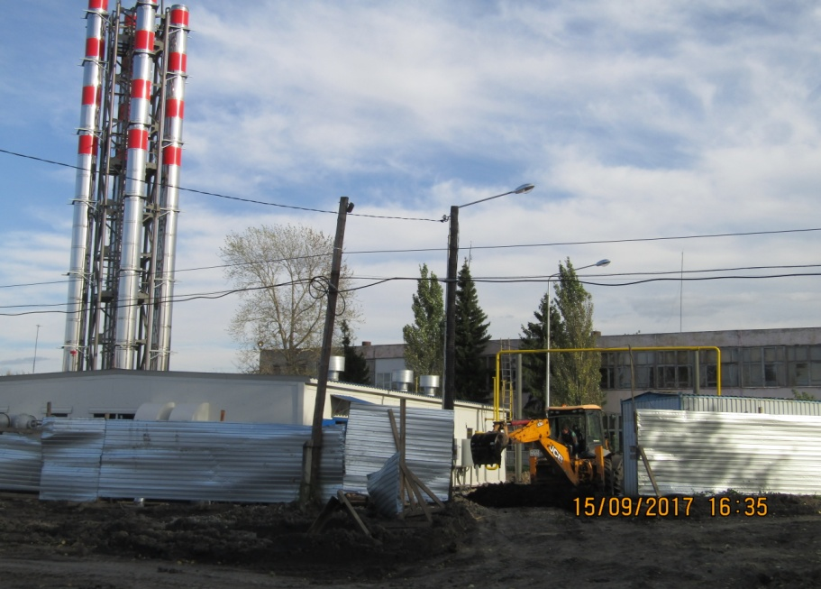
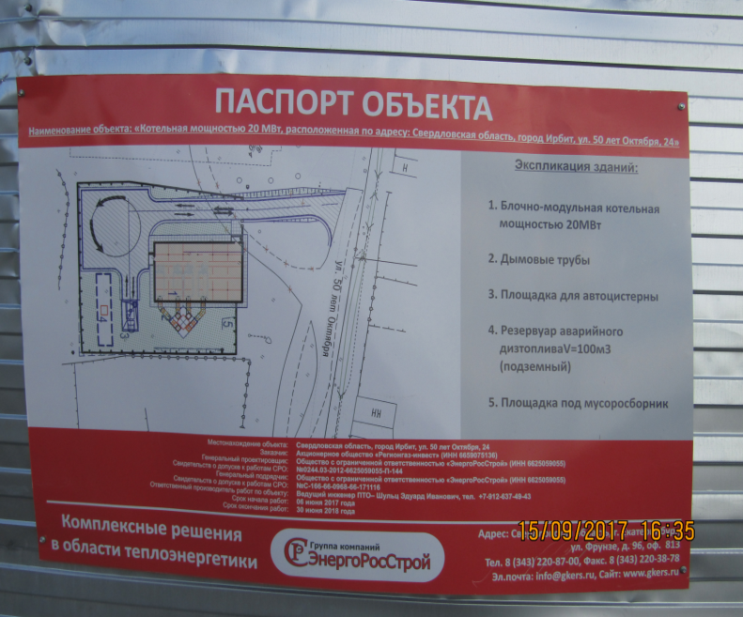
Подпрограмма «Газификация Муниципального образования город Ирбит на 2017-2020 годы »
Объем финансирования мероприятий в 2017 году
составил 12 740,3 тыс. рублей.
По инвестиционной программе АО «Регионгаз-инвест» построена новая газовая котельная мощностью 20,0 МВт в городе Ирбите по ул. 50 лет Октября, 24.

Slide 48
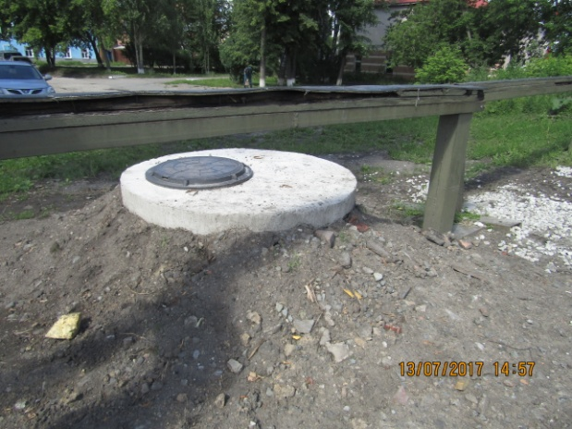
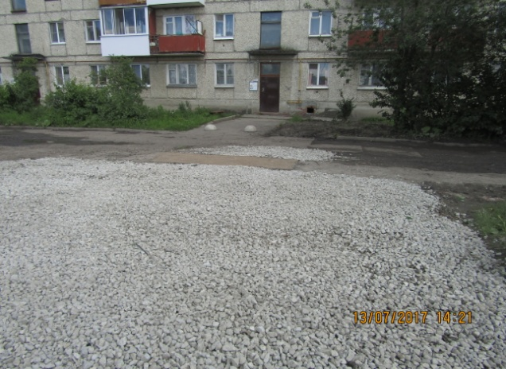
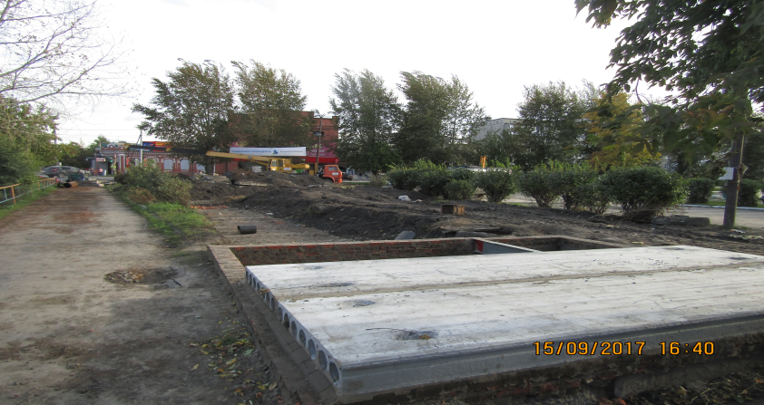
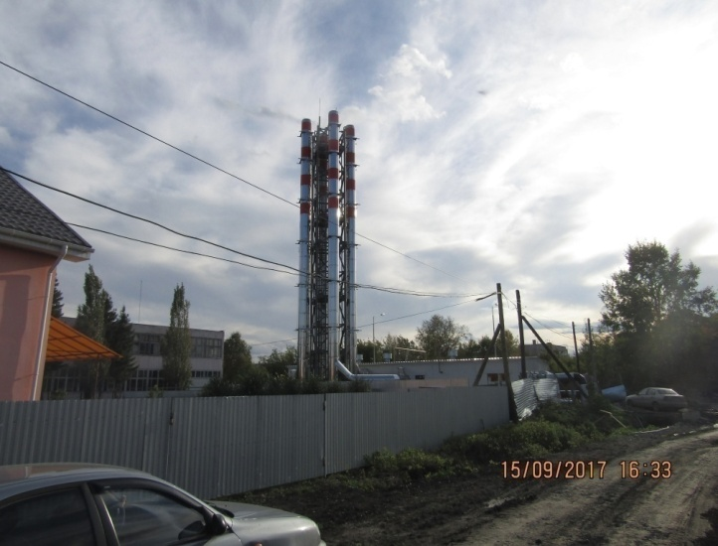
Подпрограмма «Развитие и модернизация коммунальной инфраструктуры Муниципального образования город Ирбит на 2017-2020 годы»
Объем финансирования мероприятий в 2017 году составил 15 345,2 тыс. рублей.
Ремонт тепловых сетей выполнен на 13 участках протяженностью 0,8 км.
За счет средств местного бюджета выполнены работы по строительству подводящих тепловых, водопроводных и канализационных сетей к новой газовой котельной по ул. 50 лет Октября, 24.

Slide 49

Муниципальная программа «Повышение эффективности управления собственностью Муниципального образования город Ирбит на 2017-2020 годы»
Объемы финансирования муниципальной программы, тыс. рублей
2016 год* | 2017 год
498,2 | 597,4
* в 2016 году финансирование расходов осуществлялось в рамках муниципальной программы «Повышение эффективности управления собственностью Муниципального образования город Ирбит на 2014-2017 годы»

Slide 50
Муниципальная программа «Развитие сферы культуры в Муниципальном образовании город Ирбит на 2017-2020 годы»
тыс. рублей
Наименование подпрограммы | 2016 год * | 2017 год
Развитие сферы культуры и искусства в Муниципальном образовании город Ирбит на 2017- 2020 годы | 69 055,5 | 80 464,0
Развитие дополнительного образования детей в сфере культуры и искусства в Муниципальном образовании город Ирбит на 2017-2020 годы | 23 032,5 | 23 638,6
Обеспечение реализации Муниципальной программы «Развитие сферы культуры в Муниципальном образовании город Ирбит на 2017-2020 годы | 16 545,8 | 14 777,0
ИТОГО | 108 633,8 | 118 879,6
* в 2016 году финансирование расходов осуществлялось в рамках муниципальной программы «Развитие сферы культуры в Муниципальном образовании город Ирбит на 2014-2017 годы»

Slide 51
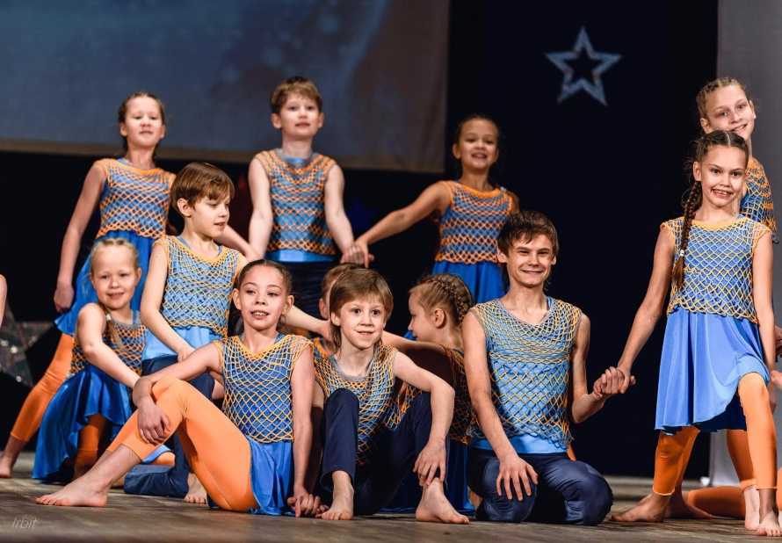

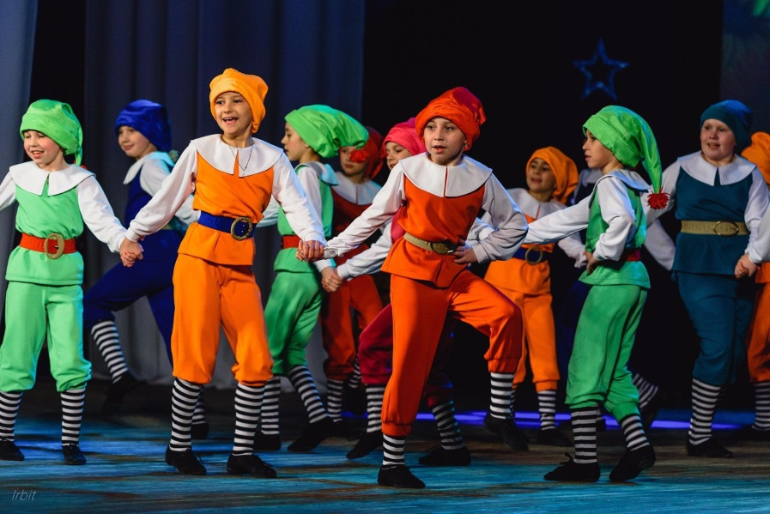
Динамика показателей культурно-досуговой сферы в МО город Ирбит
(ДК им. В.К.Костевича, Центр мотокультуры)
№ п/п | Показатель | 2016 год | 2017 год
1 | Количество проведенных мероприятий (ед.) | 502 | 514
2 | Количество посетителей (ед.) | 120 323 | 139 984
3 | Из них – детей (ед.) | 13 686 | 14 463

Slide 52
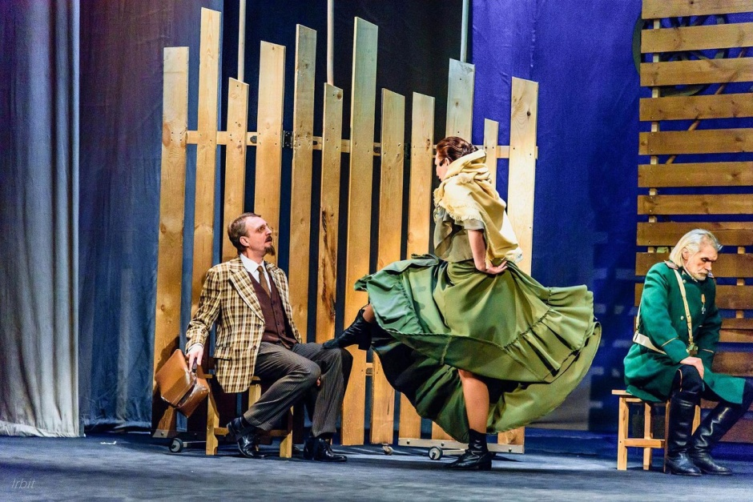
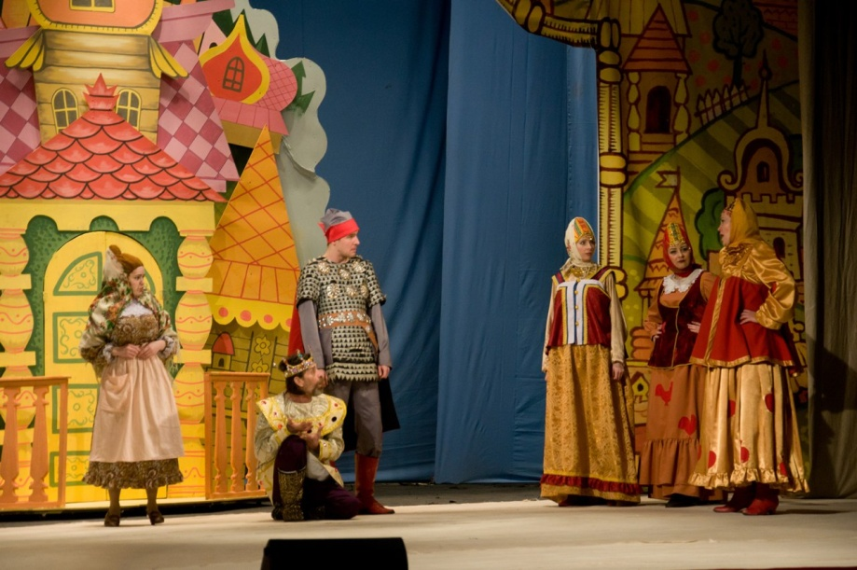
Динамика основных показателей деятельности «Ирбитского драматического театра им.А.Н.Островского»
№ п/п | Показатель | 2015 год | 2016 год | 2017 год
1 | Количество спектаклей (ед.) | 233 | 254 | 164
2 | Количество зрителей (тыс. чел.) | 27,9 | 21,65 | 12,6
3 | Доходы (тыс. руб.) | 2 621,4 | 3 813,00 | 2 331,77

Slide 53
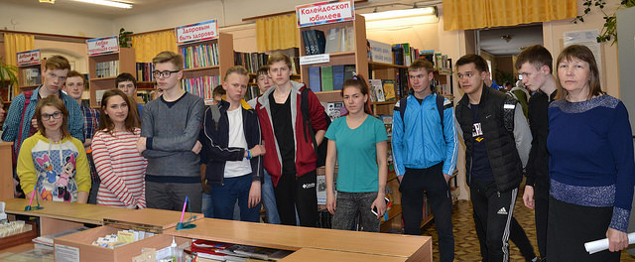

Динамика основных показателей деятельности библиотек
№п\п | Показатель | 2016 | 2017
1 | Книжный фонд (ед.) | 257 411 | 256 590
2 | в том числе – количество электронных изданий (ед.) | 179 | 184
3 | Новые поступления (ед.) | 3 852 | 3 328
4 | Выбытия (ед.) | 9 171 | 4 149
5 | Количество читателей (ед.) | 10 513 | 10 343
6 | Количество посещений (ед.) | 147 465 | 119 013
7 | Книговыдача (ед.) | 267 174 | 241 655
8 | Количество библиотек, подключённых к Интернет (ед.) | 4 | 4
9 | Количество компьютеров (ед.) | 39 | 39
10 | Количество автоматизированных рабочих мест для читателей (ед.) | 12 | 12

Slide 54
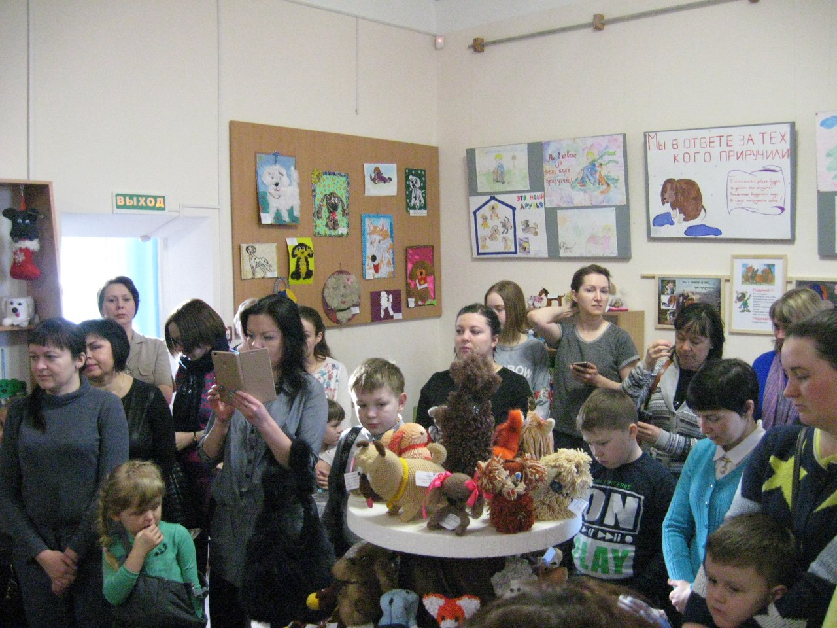
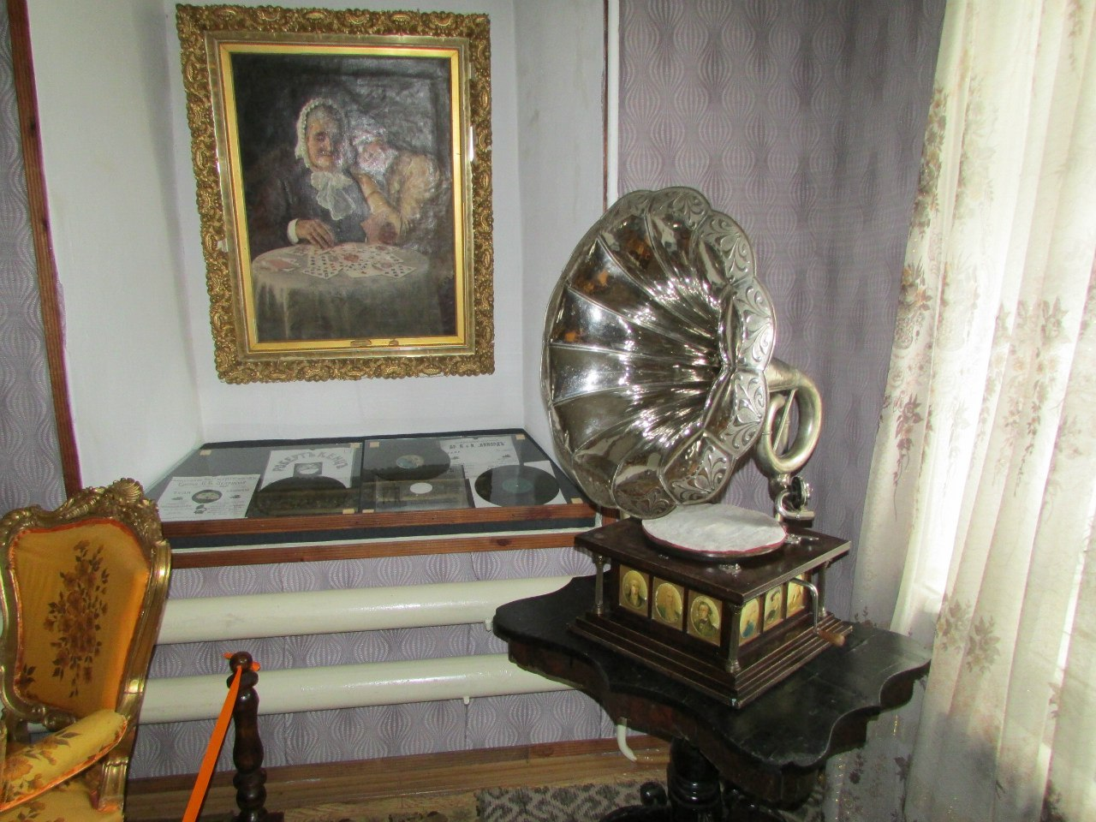
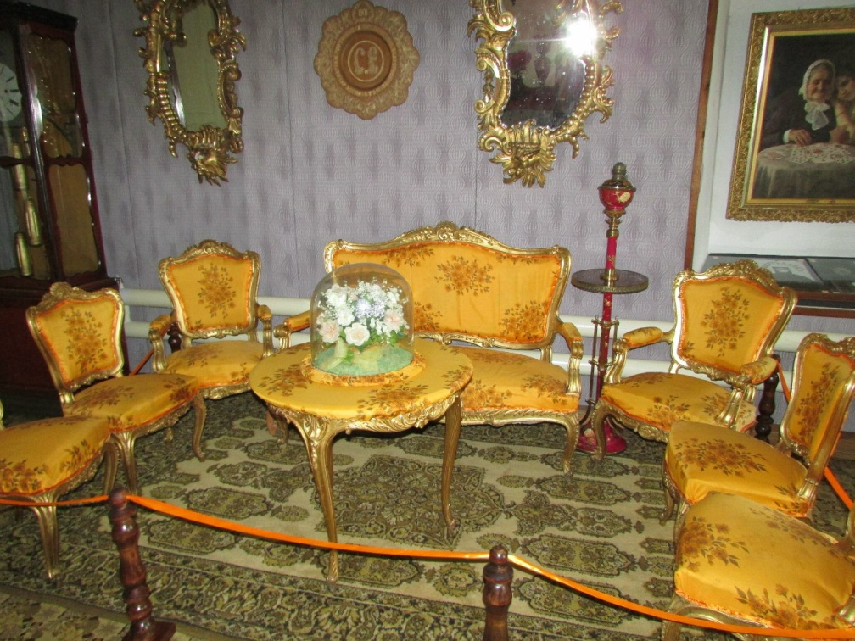
Динамика основных показателей деятельности музея
№ п\п | Показатель | 2016 | 2017
1 | Основной фонд: общее количество (ед.) | 14 157 | 14 262
2 | Количество посетителей ( чел.) | 20 100 | 20 200
3 | Количество экскурсий (ед.) | 975 | 980
4 | Научно-просветительские мероприятия (ед.) | 47 | 51
5 | Количество выставок (ед.) | 23 | 23

Slide 55
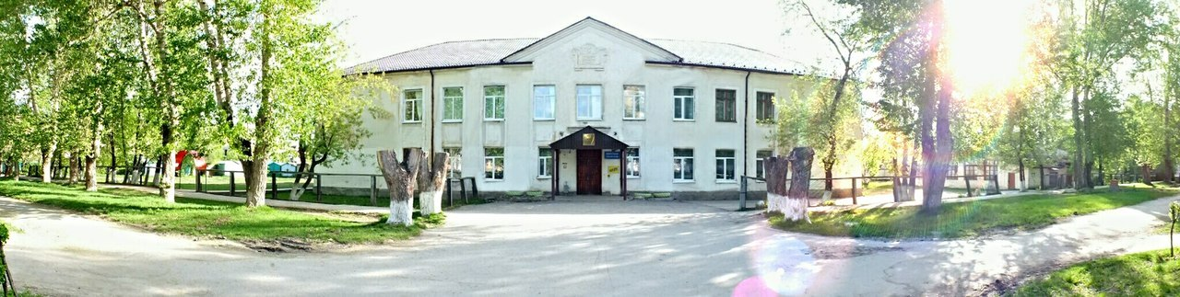
МБУ ДО «Ирбитская детская музыкальная школа»
№ п/п | Показатель | 2016-2017
1 | Кол-во обучающихся (чел.) | 240
2 | участвовали в конкурах и фестивалях различного уровня,(чел.) | 128
3 | Лауреаты международных и всероссийских конкурсов, (чел.) | 76
4 | Дипломанты региональных городских и районных конкурсов, (чел.) | 3
5 | Процент педагогических работников, прошедших переподготовку и повышение квалификации, по отношению к общему числу преподавательского состава | 52

Slide 56
Муниципальная программа «Развитие физической культуры, спорта и молодежной политики в Муниципальном образовании город Ирбит на 2017-2020 годы»
тыс. рублей
Наименование подпрограммы | 2016 год* | 2017 год
Обеспечение жильем молодых семей на территории Муниципального образования город Ирбит на 2014-2017 годы** | 13 406,5 | 0
Молодежь Муниципального образования город Ирбит на 2017-2020 годы | 4 658,9 | 5 264,0
Патриотическое воспитание граждан Муниципального образования город Ирбит на 2017-2020 годы | 101,8 | 207,0
Развитие физической культуры и спорта в Муниципальном образовании город Ирбит на 2017-2020 годы | 5 426,1 | 3 369,5
Развитие инфраструктуры объектов спорта муниципальной собственности в Муниципальном образовании город Ирбит на 2017-2020 годы | 17 498,8 | 25 965,8
ИТОГО | 41 092,1 | 34 806,3
* в 2016 году финансирование расходов осуществлялось в рамках муниципальной программы «Развитие физической культуры, спорта и молодежной политики в Муниципальном образовании город Ирбит на 2014-2017 годы»
** с 2017 года финансирование расходов по подпрограмме «Обеспечение жильем молодых семей на территории Муниципального образования город Ирбит на 2017-2020 годы» осуществляется в рамках муниципальной программы «Доступное жилье молодым семьям, проживающим на территории Муниципального образования город Ирбит на 2017-2020 годы»

Slide 57
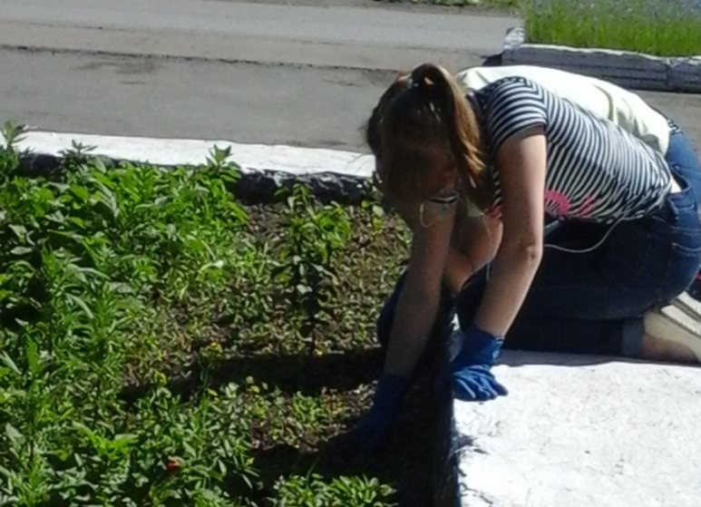
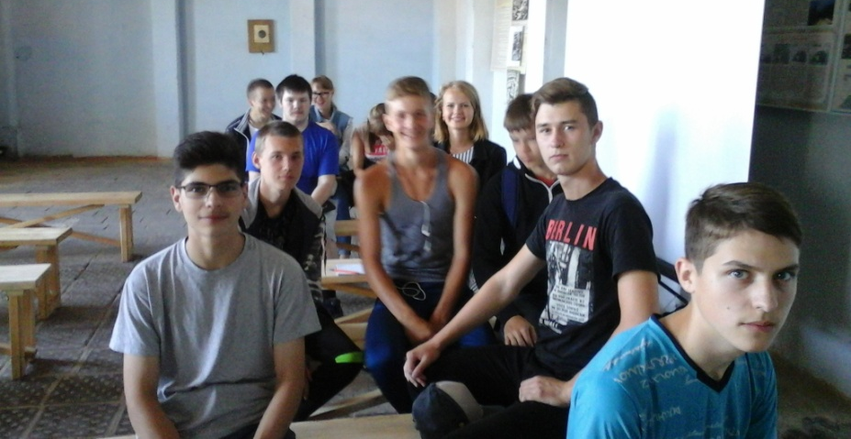
Подпрограмма «Молодежь Муниципального образования город Ирбит на 2017-2020 годы»
№ п/п | Показатель | 2016 год, чел. | 2017 год, чел. | % от кол-ва трудоустроенных
Количество трудоустроенных несовершеннолетних граждан
1 | - при поддержке средств Центра занятости населения; | 83 | 234 | 103
2 | - при поддержке средств муниципального образования; | 79 | 229 | 100
3 | - при поддержке средств работодателей | 18 | 23 | 10

Slide 58
Подпрограмма «Патриотическое воспитание граждан Муниципального образования город Ирбит на 2017-2020 годы»
№ п/п | Мероприятие | Кол-во участников, чел.
1 | Военно-спортивная игра «Один день из армейской жизни» | 92
2 | День призывника | 336
3 | Торжественные вручения паспортов | 63
4 | Молодёжная акция «Время выбрало нас!», посвящённая дню Победы | 560
5 | Акция «Георгиевская ленточка» | 4 000
6 | Проведение 5-дневных учебных военно-патриотических сборов | 64
7 | Соревнования по стрельбе из пневматического оружия, посвящённые Дню народного единства | 50

Slide 59
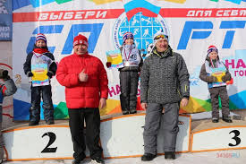
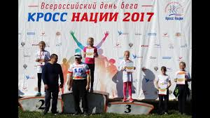
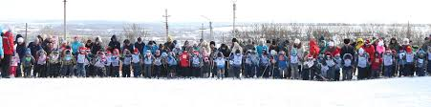
Подпрограмма «Развитие физической культуры и спорта в Муниципальном образовании город Ирбит на 2017-2020 годы»
За 2017 год на территории Муниципального образования город Ирбит проведено 147 спортивно-массовых и физкультурно-оздоровительных мероприятий:
- Городские спортивные мероприятия (101).
- Мероприятия по внедрению ВФСК «ГТО» (3).
- Спортивные мероприятия, проводимые на уровне Восточного управленческого округа (9).
- Областные мероприятия (28).
- Всероссийские мероприятия (6)

Slide 60
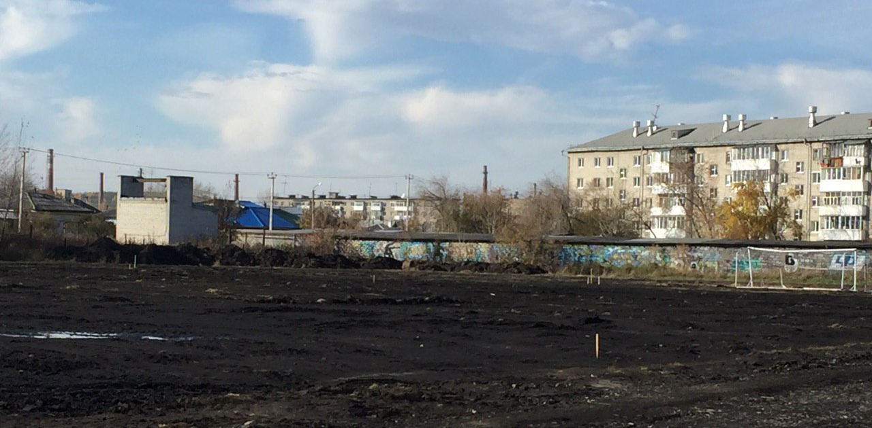
Подпрограмма «Развитие инфраструктуры объектов спорта Муниципальной собственности в Муниципальном образовании город Ирбит на 2017-2020 годы»
В рамках данной подпрограммы на условиях софинансирования завершен первый этап реконструкция стадиона «Юность». Исполнение составило 4 793,7 тыс. руб.

Slide 61
Муниципальная программа «Доступное жилье молодым семьям, проживающим на территории Муниципального образования город Ирбит
на 2017-2020 годы»
тыс. рублей
Наименование подпрограммы | 2016 год* | 2017 год
Обеспечение жильем молодых семей на территории Муниципального образования город Ирбит на 2017-2020 годы | 0 | 8 156,0
Предоставление региональной поддержки молодым семьям на улучшение жилищных условий на территории Муниципального образования город Ирбит на 2017-2020 годы | 0 | 643,9
ИТОГО | 0 | 8 799,9
* в 2016 году финансирование расходов осуществлялось в рамках муниципальной программы «Развитие физической культуры, спорта и молодежной политики в Муниципальном образовании город Ирбит на 2014-2017 годы»

Slide 62
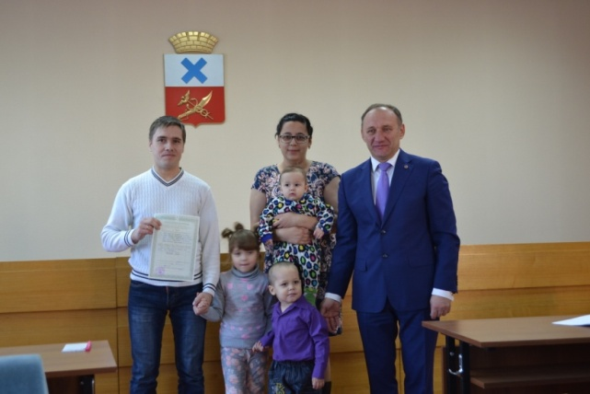
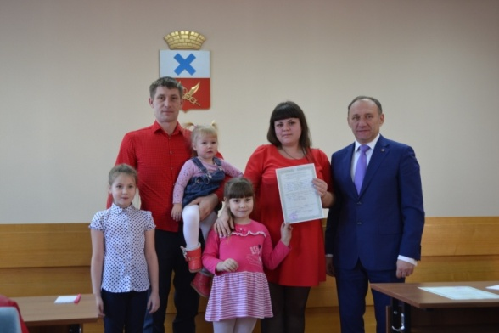
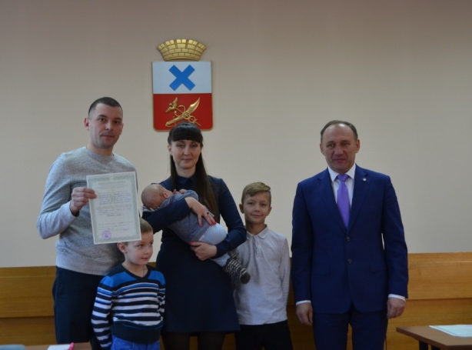
Обеспечение жильем молодых семей
Выдано 13 свидетельств молодым семьям на получение социальных выплат на приобретение (строительство) жилья и на улучшение жилищных условий

Slide 63
Муниципальная программа «Реализация основных направлений муниципальной политики в строительном комплексе Муниципального образования город Ирбит на 2017-2020 годы»
тыс. рублей
Наименование подпрограммы | 2016 год* | 2017 год
Обеспечение реализации Муниципальной программы «Реализация основных направлений муниципальной политики в строительном комплексе Муниципального образования город Ирбит на 2017-2020 годы» | 14 744,8 | 16 594,2
Формирование жилфонда для переселения граждан из жилых помещений, признанных непригодными для проживания и (или) с высоким уровнем износа в Муниципальном образовании город Ирбит на 2017-2020 годы | 6 194,8 | 20 328,1
ИТОГО | 20 939,6 | 36 922,3
* в 2016 году финансирование расходов осуществлялось в рамках муниципальной программы «Реализация основных направлений муниципальной политики в строительном комплексе Муниципального образования город Ирбит на 2014-2017 годы»

Slide 64
Муниципальная программа «Реализация основных направлений муниципальной политики в строительном комплексе Муниципального образования город Ирбит на 2017-2020 годы»
Объем финансирования подпрограммы в 2017 году составил 36 922,3 тыс. рублей.
В рамках подпрограммы 2 «Формирование жилфонда для переселения граждан из жилых помещений, признанных непригодными для проживания и (или) с высоким уровнем износа в Муниципальном образовании город Ирбит на 2017-2020 годы» в 2017 году выполнены мероприятия:
Ремонт муниципальной квартиры по адресу: город Ирбит, ул. Первомайская, 46-529, на сумму 92,184 тыс. руб.
Заключен муниципальный контракт по ремонту 3 муниципальных квартир на общую сумму 251,73126 тыс. рублей (ул. Советская, 14-8; ул. Коммуны, 66-35;
ул. Стахановская, 9-72а.
Выполнены работы по обследованию ветхого и аварийного муниципального жилищного фонда специализированной организацией на общую сумму
51,912 тыс. рублей.

Slide 65
Муниципальная программа «Развитие транспорта, дорожного хозяйства, связи и информационных технологий Муниципального образования город Ирбит на 2017-2020 годы»
тыс. рублей
Наименование подпрограммы | 2016 год* | 2017 год
Информатизация органов местного самоуправления Муниципального образования город Ирбит на 2017 -2020 годы | 1 620,3 | 1 142,7
Предоставление субсидий на возмещение затрат организациям, оказывающим услуги по организации транспортного обслуживания населения на территории Муниципального образования город Ирбит на 2014-2017 годы | 82,0 | 0
Строительство, реконструкция, ремонт и содержание автомобильных дорог Муниципального образования город Ирбит на 2017 - 2020годы | 51 338,9 | 67 819,3
Повышение безопасности дорожного движения на территории Муниципального образования город Ирбит на 2014 - 2017 годы | 68,0 | 100,0
ИТОГО | 53 109,2 | 69 062,0
* в 2016 году финансирование расходов осуществлялось в рамках муниципальной программы «Развитие транспорта, дорожного хозяйства, связи и информационных технологий Муниципального образования город Ирбит на 2014-2017 годы»

Slide 66
Подпрограмма «Строительство, реконструкция и ремонт автомобильных дорог Муниципального образования город Ирбит на 2017-2020 годы»
Объем финансирования в 2017 году – 67 819,3 тыс.рублей
В рамках подпрограммы выполнены мероприятия:
Выполнены работы по устройству проездов и тротуаров к блочной газовой котельной по адресу: г. Ирбит, пер. Садовый, 10а
Выполнен ремонт дорог:
- ул. Орджоникидзе от ул. Восточная до жилого дома № 85 ул. Орджоникидзе, протяженностью 2,5 км;
- ул. Профсоюзная, протяженностью 420 метров;
- ул. 50 лет Октября, протяженностью 438 метров.
- ул.М.Сибиряка (участок от ул. Советская до ул.А.Матросова), протяженностью 560 метров.
- ул. Пролетарская (участок от ж/д переезда до ул. Фрунзе), протяженностью 216 метров.
- ямочный ремонт на 22 улицах площадью 4 тыс. 300 квадратных метров.

Slide 67
Муниципальная программа «Повышение инвестиционной привлекательности Муниципального образования город Ирбит на 2017-2020 годы»
тыс. рублей
Наименование подпрограммы | 2016 год* | 2017 год
Развитие субъектов малого и среднего предпринимательства Муниципального образования город Ирбит на 2017-2020 годы | 822,0 | 1 123,5
Развитие внутреннего и въездного туризма на территории Муниципального образования город Ирбит на 2017-2020 годы» | 773,1 | 2 250,0
Обеспечение муниципальных нужд в освещении деятельности органов местного самоуправления и социально-значимых вопросов Муниципального образования город Ирбит в средствах массовой информации на 2014-2017 годы** | 1 896,0 | 0
ИТОГО | 3 491,1 | 3 373,5
* в 2016 году финансирование расходов осуществлялось в рамках муниципальной программы «Совершенствование социально-экономической политики на территории Муниципального образования город Ирбит
на 2014-2017 годы»
** с 2017 года из муниципальной программы «Повышение инвестиционной привлекательности Муниципального образования город Ирбит на 2017-2020 годы» данная подпрограмма исключена

Slide 68



Подпрограмма «Развитие субъектов малого и среднего предпринимательства МО город Ирбит на 2017-2020 годы»
Объем финансирования мероприятий в 2017 году 1123,5 тыс. рублей
- оказаны консультационные услуги 75 субъектам малого и среднего предпринимательства по различным вопросам финансово-хозяйственной деятельности;
- в рамках «Ирбитской ярмарки» проведен конкурс «По определению лучших образцов продовольственных товаров» количество участников – 24;
- возмещены расходы по участию в «Ирбитской ярмарке» 11 СМСП на общую сумму 179,1 тыс. рублей.
В 2017 году проведено 3 заседания Совета по развитию малого и среднего предпринимательства.
68

Slide 69


Муниципальная программа «Управление муниципальными финансами в Муниципальном образовании город Ирбит на 2017-2020 годы»
Объемы финансирования муниципальной программы, тыс. рублей
2016 год* | 2017 год
9 600,0 | 9 814,0
* в 2016 году финансирование расходов осуществлялось в рамках Муниципальной программы «Управление муниципальными финансами в Муниципальном образовании город Ирбит на 2014-2017 годы»

Slide 70
Муниципальная программа «Обеспечение общественной безопасности на территории Муниципального образования город Ирбит на 2017-2020 годы»
тыс. рублей
Наименование подпрограммы | 2016 год * | 2017 год
Осуществление мер по защите населения и территорий от чрезвычайных ситуаций природного и техногенного характера, обеспечению пожарной безопасности на территории Муниципального образования город Ирбит на 2017-2020 годы | 5 581,0 | 8 316,4
Комплексные меры по профилактике правонарушений и преступлений в муниципальном образовании город Ирбит на 2017-2020 годы | 0 | 250,0
ИТОГО | 5 581,0 | 8 566,4
* в 2016 году финансирование расходов осуществлялось в рамках муниципальной программы «Обеспечение общественной безопасности на территории Муниципального образования город Ирбит на 2014-2017 годы»

Slide 71
Муниципальная программа «Социальная политика в Муниципальном образовании город Ирбит на 2017-2020 годы»
тыс. рублей
Наименование подпрограммы | 2016 год* | 2017 год
Меры социальной поддержки по оплате жилого помещения и коммунальных услуг населения Муниципального образования город Ирбит на 2017-2020 годы | 110 784,9 | 123 709,5
Поддержка общественных организаций инвалидов, ветеранов войны и труда и социально ориентированных некоммерческих организаций Муниципального образования город Ирбит на 2017-2020 годы | 800,0 | 800,0
ИТОГО | 111 584,9 | 124 509,5
* в 2016 году финансирование расходов осуществлялось в рамках муниципальной программы «Социальная политика в Муниципальном образовании город Ирбит на 2014-2017 годы»

Slide 72
Муниципальная программа «Развитие кадровой политики в системе муниципального управления Муниципального образования город Ирбит и противодействия коррупции в Муниципальном образовании город Ирбит на 2017-2020 годы»
тыс. рублей
Наименование подпрограммы | 2016 год* | 2017 год
Противодействие коррупции в Муниципальном образовании город Ирбит на 2017-2020 годы | 50,0 | 50,0
Развитие кадровой политики в системе муниципального управления в Муниципальном образовании город Ирбит на 2017-2020 годы | 48,2 | 68,4
ИТОГО | 98,2 | 118,4
* в 2016 году финансирование расходов осуществлялось в рамках муниципальной программы «Развитие кадровой политики в системе муниципального управления Муниципального образования город Ирбит и противодействия коррупции в Муниципальном образовании город Ирбит на 2014-2017 годы»

Slide 73






Муниципальная программа «Формирование современной городской среды Муниципального образования город Ирбит на 2017 год»
Объемы финансирования муниципальной программы 10 119,0 тыс. рублей
Совместно с управляющими компаниями благоустроено 2 дворовые территории.
5 многоквартирных домов на дворовых территориях и проездах заменено асфальтовое покрытие, бордюры, установлены урны, скамейки, ограждения, освещение, детские спортивные комплексы, качели, песочницы, карусели, горки, брусья, турники, рукоход, гандбольные ворота с баскетбольным щитом, оборудованы хозяйственные площадки, автомобильные парковки

Slide 74
В 2017 году на исполнение публичных нормативных обязательств направлено 116,5 млн. руб., в том числе:
-выплаты Почетным гражданам – 0,3 млн.руб.
-пожизненное ежемесячное денежное
вознаграждение ветеранам
мотоспорта – 0,3млн.руб.
-осуществление государственных полномочий по предоставлению гражданам субсидий, компенсаций на оплату жилого помещения и коммунальных услуг – 115,9 млн. руб.

Slide 75
Источники внутреннего финансирования дефицита бюджета Муниципального образования город Ирбит за 2017 год , тыс. руб.
№ п/п | Наименование источников внутреннего финансирования дефицита бюджета | Исполнено за 2015 год | Исполнено за 2016 год | Исполнено за 2017 год
1 | 2 | 3 | 4 | 5
1 | Получение кредитов от других бюджетов бюджетной системы Российской Федерации бюджетами городских округов в валюте Российской Федерации | 0,0 | 0,0 | 0,0
2 | Погашение бюджетами городских округов кредитов от других бюджетов бюджетной системы Российской Федерации в валюте Российской Федерации | 899,8 | 899,8 | 899,8
3 | Изменение остатков средств на счетах по учету средств бюджетов | 16 674,7 | 20 555,7 | 17 808,8
4 | Возврат бюджетных кредитов, предоставленных юридическим лицам из бюджетов городских округов в валюте Российской Федерации | 0,0 | 0,0 | 0,0
5 | Исполнение муниципальных гарантий городских округов в валюте Российской Федерации в случае, если исполнение гарантом муниципальных гарантий ведет к возникновению права регрессного требования гаранта к принципалу, либо обусловлено уступкой гаранту прав требования бенефициара к принципалу | 6 077,2 | 5 000,0 | 0,0
6 | Итого источников внутреннего финансирования дефицитов бюджетов (дефицит (-); профицит (+)) | + 23 651,7 | + 26 455,5 | - 16 909,0

Slide 76
Долговые обязательства мо город Ирбит

Slide 77
По вопросам, касающимся бюджета Муниципального образования город Ирбит, обращаться в Финансовое управление администрации Муниципального образования город Ирбит
адрес: город Ирбит, улица Революции,16
кабинет № 5
телефоны: 6-30-33, 6-29-06
адрес электронной почты : fuirbit@rambler.ru
руководитель: Тарасова Любовь Алексеевна
Также задать вопрос можно на официальном сайте Администрации Муниципального образования город Ирбит /раздел «Обращения граждан»/ «Приемная онлайн» http://moirbit.ru/online/priemnaya/

Slide 78
Вы можете дать оценку информационному ресурсу «Бюджет для граждан», поучаствовав в опросе на официальном сайте Администрации Муниципального образования город Ирбит /раздел «Опросы» http://moirbit.ru/oprosy/

